Slide 1
三谷基督徒會堂 成人主日學
出埃及記
第一課 概论
03/01/2020

Slide 2
出埃及記概論
背景
作者
寫作時間與地點
結構與主要內容
主題
運用
難點
課程計劃

Slide 3
背景
創世記 50:24 约瑟对他弟兄们说，我要死了，但神必定看顾你们，领你们从这地上去，到他起誓所应许给亚伯拉罕，以撒，雅各之地。50:25 约瑟叫以色列的子孙起誓说，神必定看顾你们。你们要把我的骸骨从这里搬上去。50:26 约瑟死了，正一百一十岁。人用香料将他薰了，把他收殓在棺材里，停在埃及。
Notes:
創世記開始在創造，結束在一口棺材。
一個人，亞伯拉罕，以撒。雅各，一個家庭，一個民族，以色列人。
Heb 11:22 约瑟因着信，临终的时候，提到以色列族将来要出埃及，并为自己的骸骨留下遗命。埃及不是归宿，神应许的地方才是。
Exo 1:1 以色列的众子，各带家眷和雅各一同来到埃及，他们的名字记在下面。
Exo 1:8 有不认识约瑟的新王起来，治理埃及，

Slide 4
作者：摩西
耶和华对摩西说，我要将亚玛力的名号从天下全然涂抹了，你要将这话写在书上作纪念，又念给约书亚听。【出埃及記17:14】
摩西将耶和华的命令都写上。清早起来，在山下筑一座坛，按以色列十二支派立十二根柱子【出埃及記24:4 】
耶和华吩咐摩西说，你要将这些话写上，因为我是按这话与你和以色列人立约。【出埃及記34:27 】
Notes:
作者：摩西
出埃及記內部的證據

Slide 5
作者：摩西
约书亚在那里，当着以色列人面前，将摩西所写的律法抄写在石头上【約書亞記8:32】
你们如果信摩西，也必信我。因为他书上有指着我写的话。【約翰福音5:46 】
论到死人复活，你们没有念过摩西的书，荆棘篇上所载的吗？神对摩西说，我是亚伯拉罕的神，以撒的神，雅各的神。【馬可福音12:26 】
Notes:
作者：摩西
出埃及記之外的證據，摩西5經，律法書

Slide 6
寫作時間和地點
以色列人出埃及的時間：主前 1446
以色列人出埃及地后四百八十年，所罗门作以色列王第四年西弗月，就是二月，开工建造耶和华的殿。【列王記上6:1】
寫作地點：曠野
Notes:
寫作時間，以色列人出埃及的時間
根據以色列列王與鄰國歷史紀錄的對照：
所羅門死 於主前 930 年左右。
他作以色列王四十年(王上11:42)。
因此,所羅門元年應是主前 970 左右;
他作王第四年當為主前 966 年左右。1446 (966+480)年左右,就是以色列人出埃及的年代。
另 一種是較晚期出埃及,即主前 1290 年左右。

Slide 7
結構
出埃及（1-15章）
14:29 以色列人却在海中走干地，水在他们的左右作了墙垣。14:30 当日，耶和华这样拯救以色列人脱离埃及人的手
15:22 摩西领以色列人从红海往前行，到了书珥的旷野，
西奈山（16-40章）
19:1 以色列人出埃及地以后，满了三个月的那一天，就来到西乃的旷野。
Notes:
按地點分
按屬靈的意義分
身體出埃及
心/思想出埃及：與神有一個正確的關係，成為聖潔的國民，知道如何敬拜神

Slide 8
結構：出埃及（1-15章）
埃及為奴（1-2章）
呼召摩西（3-6章）
十災（7-13章）
逾越節（12-13章）
過紅海（14-15章）
Notes:
Exo 1:13 埃及人严严地使以色列人作工，1:14 使他们因作苦工觉得命苦，无论是和泥，是做砖，是作田间各样的工，在一切的工上都严严地待他们。
Exo 1:16 你们为希伯来妇人收生，看她们临盆的时候，若是男孩，就把他杀了，若是女孩，就留她存活。
Exo 1:22 法老吩咐他的众民说，以色列人所生的男孩，你们都要丢在河里，一切的女孩，你们要存留她的性命。
7:22 [cbgb] 摩西学了埃及人一切的学问，说话行事，都有才能。
Exo 3:7 耶和华说，我的百姓在埃及所受的困苦，我实在看见了，他们因受督工的辖制所发的哀声，我也听见了。我原知道他们的痛苦，
Exo 3:8 我下来是要救他们脱离埃及人的手，领他们出了那地，，到美好，宽阔，流奶与蜜之地，
十災：
水變血（7章）
青蛙，虱子，苍蝇（8章）
牲畜瘟疫，起泡的疮，冰雹（9章）
蝗蟲，黑暗（10）
喪長子（11-12）
以色列人知道，埃及人知道。神的大能和恩典，以色列人只要接受就好。
Exo 7:5 我伸手攻击埃及，将以色列人从他们中间领出来的时候，埃及人就要知道我是耶和华。
Exo 10:2 并要叫你将我向埃及人所作的事，和在他们中间所行的神迹，传于你儿子和你孙子的耳中，好叫你们知道我是耶和华。

Slide 9
結構：西乃山（16-40章）
律法（16-24章）
會幕（25-40章）
Notes:
身體出埃及
心出埃及
如何生活：律法
如何敬拜：建造帳幕

Slide 10
律法的功用
认识神
利未記11:45 我是把你们从埃及地领出来的耶和华，要作你们的神，所以你们要圣洁，因为我是圣洁的。
敬畏神，遵行祂的話
申命記 6:20 日后，你的儿子问你说，耶和华我们神吩咐你们的这些法度，律例，典章是什么意思呢？6:21 你就告诉你的儿子说，我们在埃及作过法老的奴仆。耶和华用大能的手将我们从埃及领出来，6:22 在我们眼前，将重大可怕的神迹奇事施行在埃及地和法老并他全家的身上，6:23 将我们从那里领出来，要领我们进入他向我们列祖起誓应许之地，把这地赐给我们。6:24 耶和华又吩咐我们遵行这一切律例，要敬畏耶和华我们的神，使我们常得好处，蒙他保全我们的生命，像今日一样。
Notes:
律法的功用：认识神
Deu 28:58 这书上所写律法的一切话是叫你敬畏耶和华你神可荣可畏的名。
Exo 15:25 摩西呼求耶和华，耶和华指示他一棵树。他把树丢在水里，水就变甜了。耶和华在那里为他们定了律例，典章，在那里试验他们，
“我们原晓得律法是属乎灵的”（罗马书七章14节上）律法本来是很好的，而它所以成为人的重担，不是因为律法不好，而是因为人不好。在罗马书八章三节里说：“律法既因肉体软弱，有所不能行的。”罗马书七章那里说“律法是属乎灵的”，是好的，但只因“我是属乎肉体的，是已经卖给罪了”。所以人没有办法，便落在律法的定罪底下。因此，律法没有显出它的积极功用，不是因律法本身不对，只是因为人不对。

Slide 11
律法的功用
立约的凭据
耶和华吩咐摩西说，你要将这些话写上，因为我是按这话与你和以色列人立约。【出埃及记34:27 】
我向埃及人所行的事，你们都看见了，且看见我如鹰将你们背在翅膀上，带来归我。19:5 如今你们若实在听从我的话，遵守我的约，就要在万民中作属我的子民，因为全地都是我的。19:6 你们要归我作祭司的国度，为圣洁的国民。【出埃及记19:4 】
Notes:
Exo 15:26 又说，你若留意听耶和华你神的话，又行我眼中看为正的事，留心听我的诫命，守我一切的律例，我就不将所加与埃及人的疾病加在你身上，因为我耶和华是医治你的。

Slide 12
律法的內容
誡命（20章）
十誡
典章（21-24章）
社会生活的规范
律例（利未記）
敬拜神的条例

Slide 13
會幕的意義是什麼？
神的居所
25:8 又当为我造圣所，使我可以住在他们中间。
29:45 我要住在以色列人中间，作他们的神。
耶和華與人相會
29:42 这要在耶和华面前，会幕门口，作你们世世代代常献的燔祭。我要在那里与你们相会，和你们说话。29:43 我要在那里与以色列人相会，会幕就要因我的荣耀成为圣。
人能夠正確地敬拜神
會幕是基督的預表
Notes:
Exo 40:33 在帐幕和坛的四围立了院帷，把院子的门帘挂上。这样，摩西就完了工。
Exo 40:34 当时，云彩遮盖会幕，耶和华的荣光就充满了帐幕。

Slide 14
主題：救贖與建造
容我的百姓去，好事奉我
8:1 耶和华吩咐摩西说，你进去见法老，对他说，耶和华这样说，容我的百姓去，好事奉我。
9:1 耶和华吩咐摩西说，你进去见法老，对他说，耶和华希伯来人的神这样说，容我的百姓去，好事奉我。
9:13 耶和华对摩西说，你清早起来，站在法老面前，对他说，耶和华希伯来人的神这样说，容我的百姓去，好事奉我。
10:3 摩西，亚伦就进去见法老，对他说，耶和华希伯来人的神这样说，你在我面前不肯自卑要到几时呢？容我的百姓去，好事奉我。
Notes:
救贖與建造
主题：容我的百姓去（救贖），好事奉我（建造）。
Luk 1:74 叫我们既从仇敌手中被救出来，
Luk 1:75 就可以终身在他面前，坦然无惧地用圣洁公义事奉他。
Heb 9:14 何况基督借着永远的灵，将自己无瑕无疵献给神，他的血岂不更能洗净你们的心。（原文作良心）除去你们的死行，使你们事奉那永生神吗？
王国显：什么叫“救赎”呢？从属灵的意义来说，就是脱离罪和死，也离开世界。但光是“离开”还不够，“离开”是一个脱离，脱离却有一个目的。这个目的在当时的以色列人来说就是要进迦南，所以出埃及和进迦南合起来才是一个完整的目的。如果只有出埃及，那只不过是神救赎的开始。必须要等到进迦南，神的目的才算是完成。
旧约的中心思想，祭司的国度
新约的中心思想，荣耀的教会
山上的樣式：
Exo 25:40 要谨慎作这些物件，都要照着在山上指示你的样式。
Exo 26:30 要照着在山上指示你的样式立起帐幕。
Exo 27:8 要用板作坛，坛是空的，都照着在山上指示你的样式作。
主要经节：
Exo 3:8 我下来是要救他们脱离埃及人的手，领他们出了那地，，到美好，宽阔，流奶与蜜之地，就是到迦南人，赫人，亚摩利人，比利洗人，希未人，耶布斯人之地。
容我的百姓去，好事奉我
Exo 25:8 又当为我造圣所，使我可以住在他们中间。25:9 制造帐幕和其中的一切器具都要照我所指示你的样式。
Exo 40:33 在帐幕和坛的四围立了院帷，把院子的门帘挂上。这样，摩西就完了工。40:34 当时，云彩遮盖会幕，耶和华的荣光就充满了帐幕。40:35 摩西不能进会幕，因为云彩停在其上，并且耶和华的荣光充满了帐幕。

Slide 15
運用
明白救恩
逾越節
认识基督
羔羊
吗哪
磐石
会幕
教會的建造
按照山上的样式
Notes:
逾越節，羔羊的血，食物，人的信，赎长子（奉献）
Rev 21:1 我又看见一个新天新地。因为先前的天地已经过去了。海也不再有了。
Rev 21:2 我又看见圣城新耶路撒冷由神那里从天而降，预备好了，就如新妇妆饰整齐，等候丈夫。
Rev 21:3 我听见有大声音从宝座出来说，看哪，神的帐幕在人间。他要与人同住，他们要作他的子民，神要亲自与他们同在，作他们的神。
基督徒的成長之路：
為奴
救贖
聖靈的光照得看見
神榮耀的居所

Slide 16
難點1
神鼓勵撒謊嗎？
1:15 有希伯来的两个收生婆，一名施弗拉，一名普阿，埃及王对她们说，1:16 你们为希伯来妇人收生，看她们临盆的时候，若是男孩，就把他杀了，若是女孩，就留她存活。1:17 但是收生婆敬畏神，不照埃及王的吩咐行，竟存留男孩的性命。1:18 埃及王召了收生婆来，说，你们为什么作这事，存留男孩的性命呢？1:19 收生婆对法老说，因为希伯来妇人与埃及妇人不同，希伯来妇人本是健壮的（原文作活泼的），收生婆还没有到，她们已经生产了。1:20 神厚待收生婆。以色列人多起来，极其强盛。1:21 收生婆因为敬畏神，神便叫她们成立家室。

Slide 17
難點2
是神使法老的心剛硬嗎？
7:3 我要使法老的心刚硬，也要在埃及地多行神迹奇事。7:4 但法老必不听你们，我要伸手重重地刑罚埃及，将我的军队以色列民从埃及地领出来。
9:12 耶和华使法老的心刚硬，不听他们，正如耶和华对摩西所说的。
10:1 耶和华对摩西说，你进去见法老。我使他和他臣仆的心刚硬，为要在他们中间显我这些神迹，

Slide 18
難點3
神為什麼要殺摩西？
4:24 摩西在路上住宿的地方，耶和华遇见他，想要杀他。4:25 西坡拉就拿一块火石，割下他儿子的阳皮，丢在摩西脚前，说，你真是我的血郎了。4:26 这样，耶和华才放了他。西坡拉说，你因割礼就是血郎了。
Notes:
Exo 4:22 你要对法老说，耶和华这样说，以色列是我的儿子，我的长子。
Exo 4:23 我对你说过，容我的儿子去，好事奉我。你还是不肯容他去。看哪，我要杀你的长子。
Exo 4:24 摩西在路上住宿的地方，耶和华遇见他，想要杀他。
Exo 4:25 西坡拉就拿一块火石，割下他儿子的阳皮，丢在摩西脚前，说，你真是我的血郎了。
Exo 4:26 这样，耶和华才放了他。西坡拉说，你因割礼就是血郎了。

Slide 19
難點4
這一節聖經支持墮胎嗎？
21:22 人若彼此争斗，伤害有孕的妇人，甚至坠胎，随后却无别害，那伤害她的，总要按妇人的丈夫所要的，照审判官所断的，受罚。
Notes:
21:23 若有别害，就要以命偿命，
Simply this. If two fighting men injure a pregnant woman, causing her to give premature birth and no harm follows to either mother or child, a fine will be levied as a penalty for such carelessness.
However, if any harm followed to mother or babe, justice was to be meted out commensurate with degree of damage. Both the mother and unborn child had equal protection under the law.

Slide 20
難點5
以色列人在那裡過紅海？

Slide 21
會幕

Slide 22
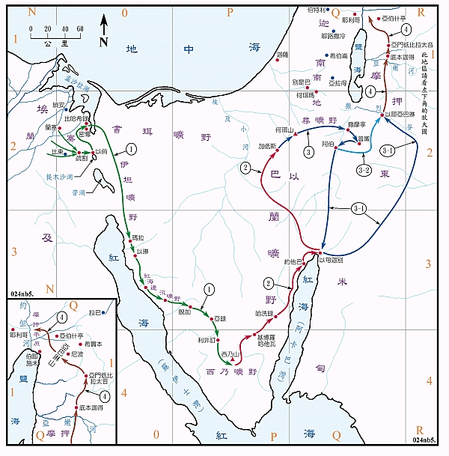
會幕
Notes:
過地中海

Slide 23
會幕
Notes:
過蘆葦海

Slide 24
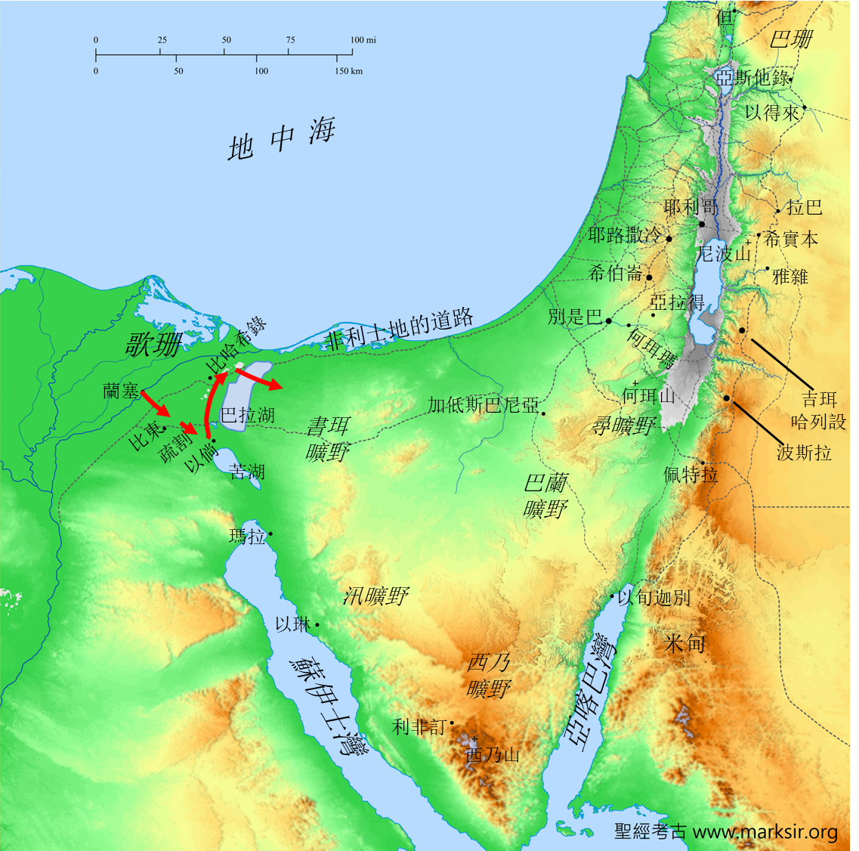
會幕
Notes:
過巴拉湖。

Slide 25
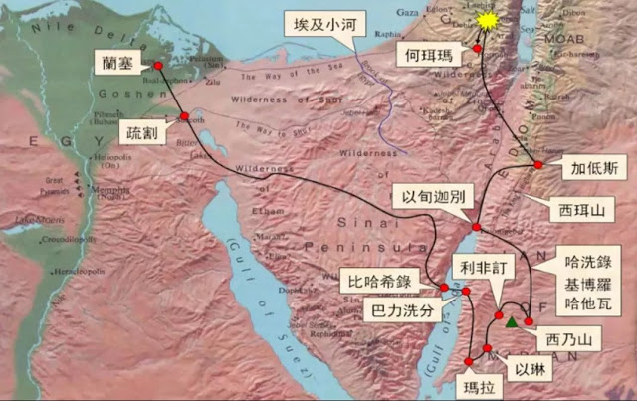
Notes:
阿卡巴灣

Slide 26
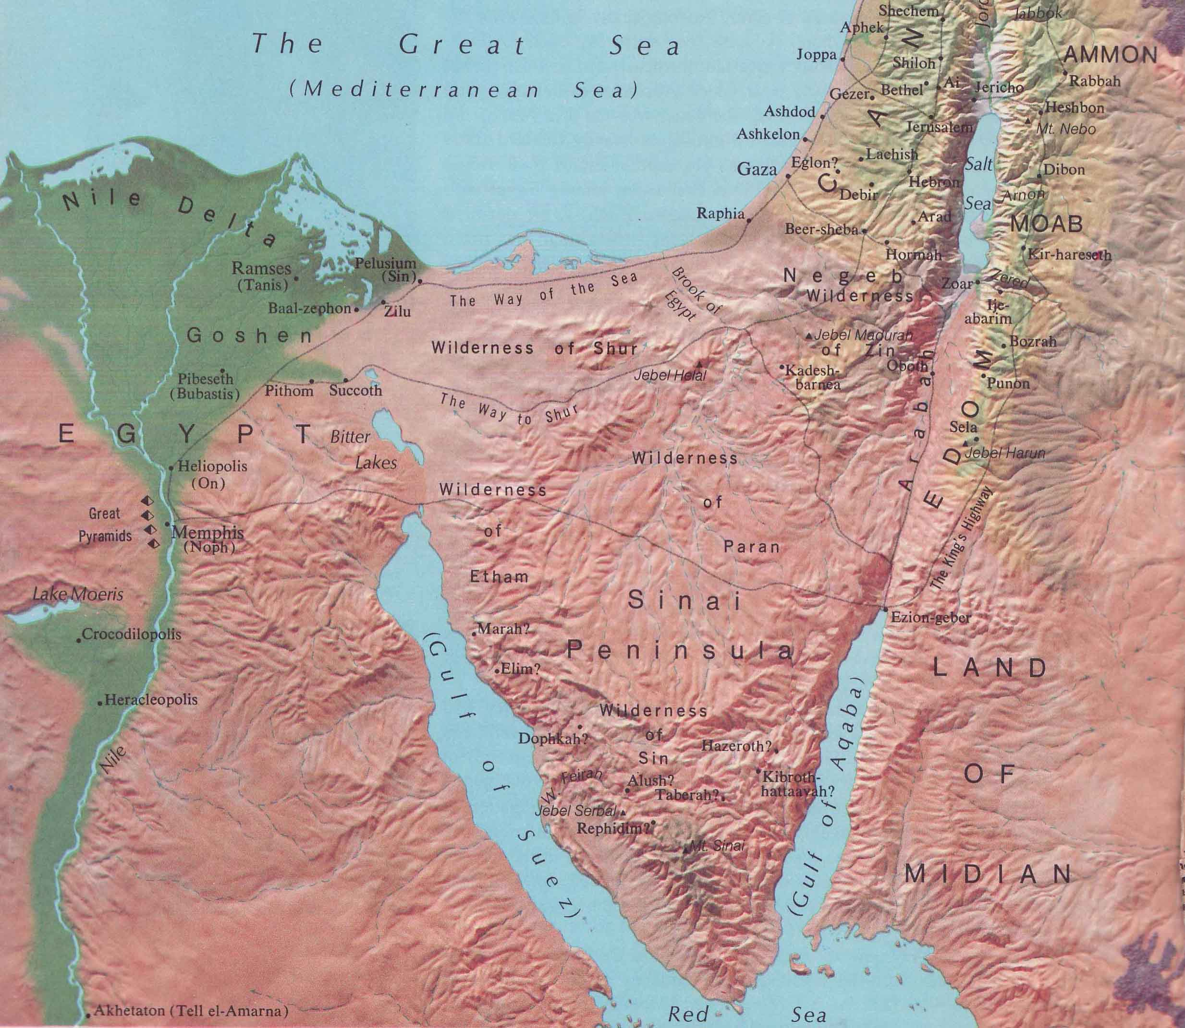
西乃半岛
米甸
杏仁山
Jabal
al-Lawz
西乃山在哪裡？
摩西山
Mt Musa
Notes:
阿卡巴灣

Slide 27
西乃山在哪里？
出埃及记3:1 摩西牧养他岳父米甸祭司叶忒罗的羊群，一日领羊群往野外去，到了神的山，就是何烈山。
加拉太书4:25 这夏甲二字是指着亚拉伯的西乃山，与现在的耶路撒冷同类。因耶路撒冷和她的儿女都是为奴的。

Slide 28
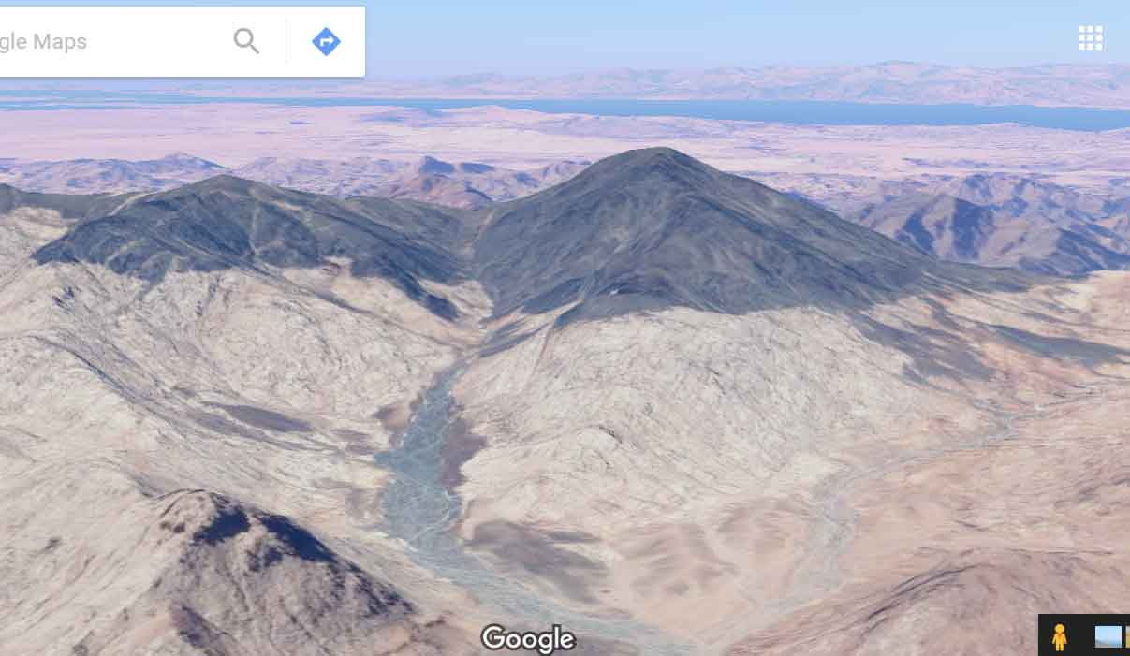
焚燒山 Jabal Maqla (西乃山)
出埃及记3:1 摩西牧养他岳父米甸祭司叶忒罗的羊群，一日领羊群往野外去，到了神的山，就是何烈山。
加拉太书4:25 这夏甲二字是指着亚拉伯的西乃山，与现在的耶路撒冷同类。因耶路撒冷和她的儿女都是为奴的。
西乃全山冒煙，因為耶和華在火中降於山上。山的煙氣上騰，如燒窰一般，遍山大大的震動。(出19:18)

Slide 29
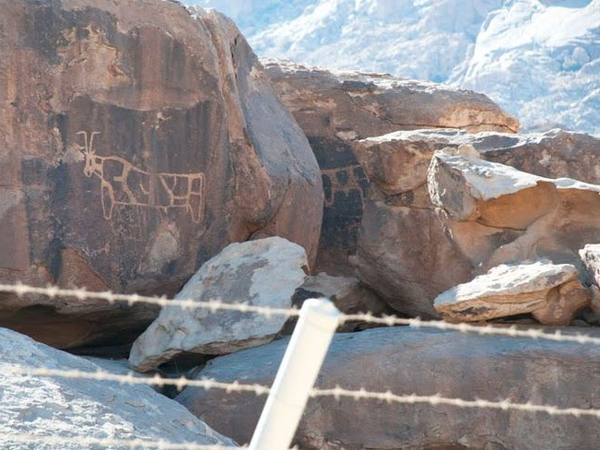
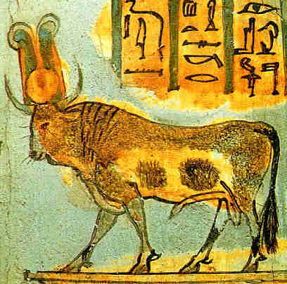
出埃及记3:1 摩西牧养他岳父米甸祭司叶忒罗的羊群，一日领羊群往野外去，到了神的山，就是何烈山。
加拉太书4:25 这夏甲二字是指着亚拉伯的西乃山，与现在的耶路撒冷同类。因耶路撒冷和她的儿女都是为奴的。
西乃全山冒煙，因為耶和華在火中降於山上。山的煙氣上騰，如燒窰一般，遍山大大的震動。(出19:18)

Slide 30
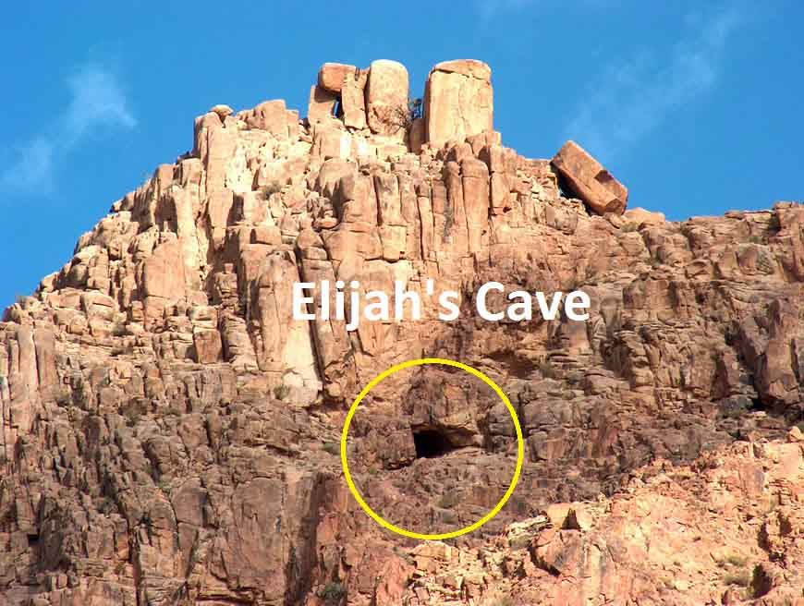
出埃及记3:1 摩西牧养他岳父米甸祭司叶忒罗的羊群，一日领羊群往野外去，到了神的山，就是何烈山。
加拉太书4:25 这夏甲二字是指着亚拉伯的西乃山，与现在的耶路撒冷同类。因耶路撒冷和她的儿女都是为奴的。
西乃全山冒煙，因為耶和華在火中降於山上。山的煙氣上騰，如燒窰一般，遍山大大的震動。(出19:18)

Slide 31
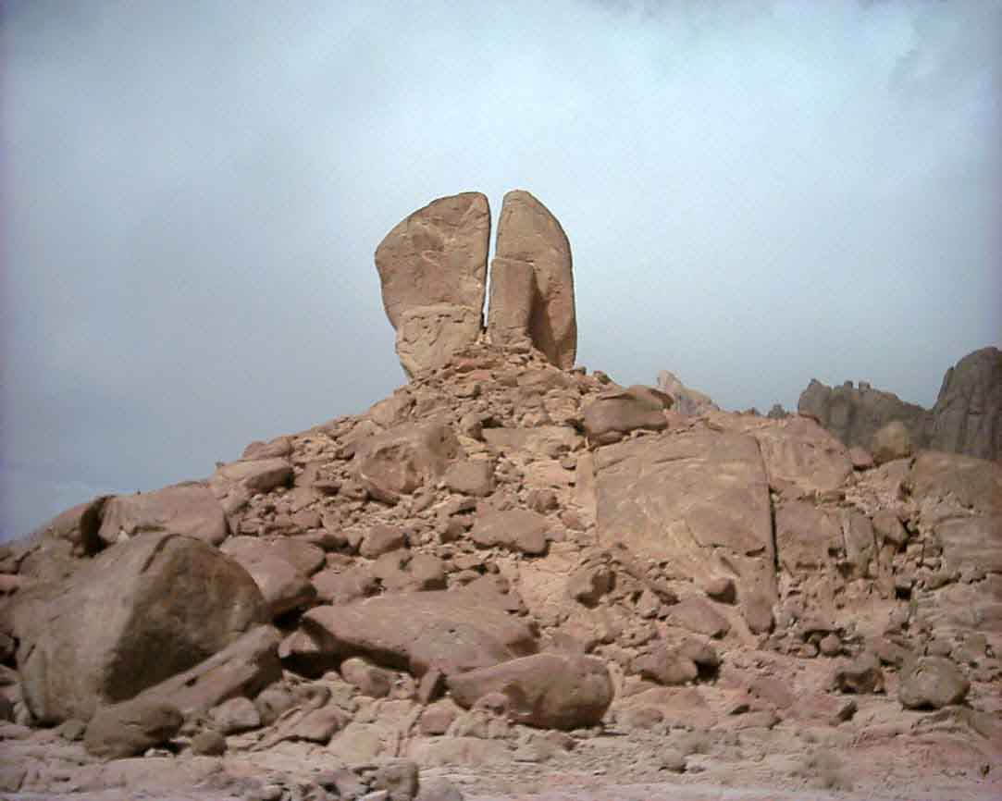

Slide 32
他說：耶和華從西乃而來，從西珥向他們顯現，從巴蘭山發出光輝，從萬萬聖者中來臨，從他右手為百姓傳出烈火的律法。(申33:2)
耶和華啊，你從西珥出來，由以東地行走。那時地震天漏，雲也落雨。山見耶和華的面就震動，西乃山見耶和華─以色列神的面也是如此。(士5:4-5)
神從提幔而來；聖者從巴蘭山臨到。他的榮光遮蔽諸天；頌讚充滿大地。(哈3:3)
金光出於北方，在神那裡有可怕的威嚴。(伯37:22)
出埃及记3:1 摩西牧养他岳父米甸祭司叶忒罗的羊群，一日领羊群往野外去，到了神的山，就是何烈山。
加拉太书4:25 这夏甲二字是指着亚拉伯的西乃山，与现在的耶路撒冷同类。因耶路撒冷和她的儿女都是为奴的。
提幔
西珥山
巴蘭山
西乃山
西乃全山冒煙，因為耶和華在火中降於山上。山的煙氣上騰，如燒窰一般，遍山大大的震動。(出19:18)

Slide 33
课程计划
3/01 国才 概论
3/08天兵 出埃及記1-4 預備摩西
3/15天兵 出埃及記5-10 預備出埃及
（3/22宣導主日，无主日学）
3/29天兵 出埃及記11-15 出埃及
4/05天兵 出埃及記16-19 西奈山
4/12国才 出埃及記20-24 律法
4/19国才 出埃及記25-27 會幕I
4/26国才 出埃及記25-27 會幕II
5/03国才 出埃及記28-29 祭司
5/10国才 出埃及記30-31 會幕的其他物件
5/17国才 出埃及記32-34 金牛犢
（5/24 Memorial Day長週末，无主日学）
5/31国才 出埃及記35-40 建造帳幕

